Slide 1
Ejercicio resuelto Simplex
Clase 17
Investigación Operativa UTN FRBA 2021
Curso: I4051
Elaborado por: Gabriel Boso
Docente: Martín Palazzo

Slide 2
Ejercicio 9
Weenies and Buns es una planta procesadora de alimentos que fabrica hot dogs y pan para hot dogs.
Muelen su propia harina a una tasa máxima de 200 Kgs por semana. Cada pan requiere 0.1 Kgs.
Tienen un contrato con Pigland, Inc., que especifica la entrega de 800 Kgs de productos de puerco cada lunes. Cada hot dog requiere 1/4 de libra de producto de puerco.
Se cuenta con suficiente cantidad del resto de los ingredientes de ambos productos.
Por último, la mano de obra consiste en 5 empleados de tiempo completo (40 horas por semana). Cada hot dog requiere 3 minutos de trabajo y cada pan 2 minutos de este insumo.
Cada hot dog proporciona una ganancia de 0,80 pesos y cada pan 0,30 pesos.
Weenies and Buns desea saber cuántos hot dogs y cuántos panes debe producir cada semana para lograr la ganancia más alta posible.
1. Formule un modelo de programación lineal para este problema.
2. Use el método gráfico para resolver el modelo.

Slide 3

Datos
Muelen su propia harina a una tasa máxima de 200 Kgs por semana. Cada pan requiere 0.1 Kgs.
Tienen un contrato con Pigland, Inc., que especifica la entrega de 800 Kgs de productos de puerco cada lunes. Cada hot dog requiere 1/4 de libra de producto de puerco.
Por último, la mano de obra consiste en 5 empleados de tiempo completo (40 horas por semana). Cada hot dog requiere 3 minutos de trabajo y cada pan 2 minutos de este insumo.
Cada hot dog proporciona una ganancia de 0,80 pesos y cada pan 0,30 pesos.

Slide 4


Modelo
Presentamos el modelo denotando en naranja las variables slack, estando en roja la correspondiente a cada restricción.
=
=
=
Max

Slide 5
Simplex
T = 0 |  |  | 0.3 | 0.8 | 0 | 0 | 0
Coef. en Z de var. básica | Variable Básica | Bk | x1 | x2 | x3 | x4 | x5
0 | x3 | 200 | 0.1 | 0 | 1 | 0 | 0
0 | x4 | 800 | 0 | 0.113398 | 0 | 1 | 0
0 | x5 | 12000 | 2 | 3 | 0 | 0 | 1
Z = 0 | Zj - Cj |  | -0.3 | -0.8 | 0 | 0 | 0

Slide 6
Simplex
T = 0 |  |  | 0.3 | 0.8 | 0 | 0 | 0
Coef. en Z de var. básica | Variable Básica | Bk | x1 | x2 | x3 | x4 | x5
0 | x3 | 200 | 0.1 | 0 | 1 | 0 | 0
0 | x4 | 800 | 0 | 0.113398 | 0 | 1 | 0
0 | x5 | 12000 | 2 | 3 | 0 | 0 | 1
Z = 0 | Zj - Cj |  | -0.3 | -0.8 | 0 | 0 | 0
pivot

Slide 7
Simplex
T = 1 |  |  | 0.3 | 0.8 | 0 | 0 | 0
Coef. en Z de var. básica | Variable Básica | Bk | x1 | x2 | x3 | x4 | x5
0 | x3 | 200 | 0.1 | 0 | 1 | 0 | 0
0 | x4 | 346.408 | -0.0756 | 0 | 0 | 1 | -0.0378
0.8 | x2 | 4000 | 2/3 | 1 | 0 | 0 | 1/3
Z = 3200 | Zj - Cj |  | 7/30 | 0 | 0 | 0 | 8/30

Slide 8
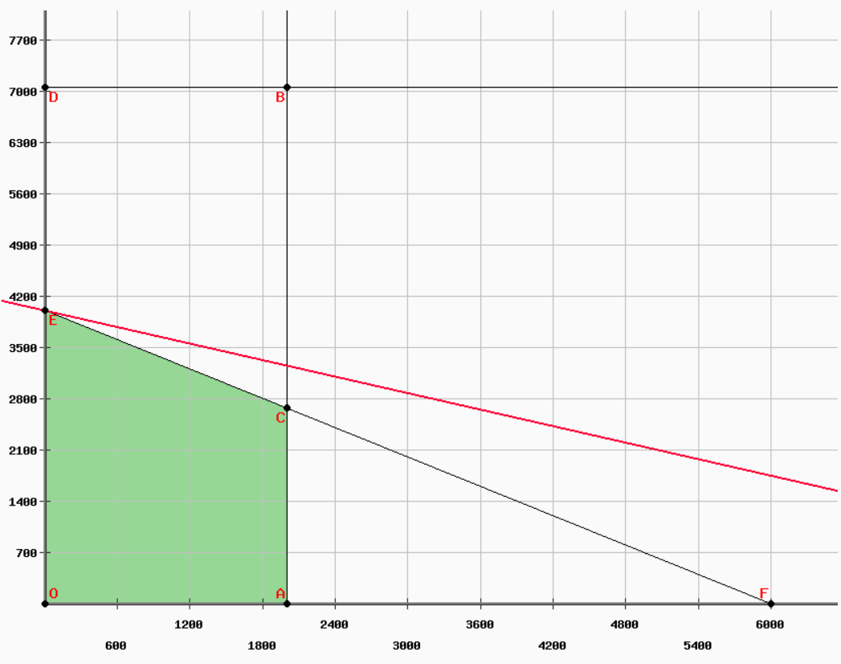
Metodo Gráfico

